Slide 1
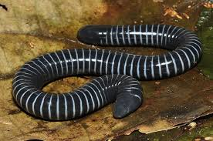

Slide 2
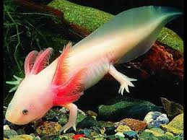

Slide 3
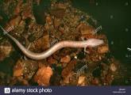

Slide 4
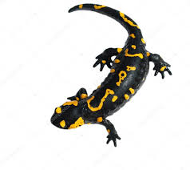
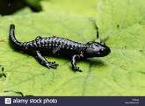

Slide 5
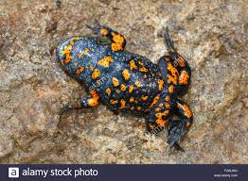
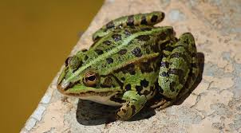
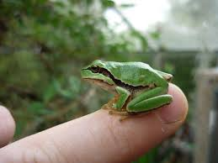
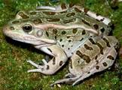
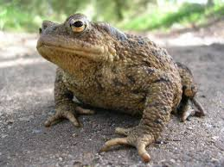
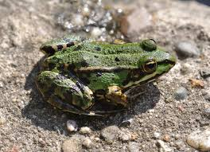

Slide 6
UJËTOKËSORËT – RRUAZORËT E PARË TOKËSORË
Sqaroni kuptimin e fjalës ujëtokësorë apo "jetë e dyfishtë", duke u bazuar në ciklin jetësorë të tyre.
Evidentoni ndryshimet trupore të ujëtokësorëve në funksion të përshtatjes së tyre në mjedisin ujor dhe tokësor, me së paku dy argumente.

Slide 7
UJËTOKËSORËT – RRUAZORËT E PARË TOKËSORË
3. Evidentoni grupin e peshqëve prej të cilëve e kanë prejardhjen ujëtokësorët.
4. Evidentoni 4 veqoritë kryesore të lëkurës së ujëtokësorëve.
5. Klasifikoni ujëtokësorët në tri grupe.
6. Vlerësoni rëndësinë ekonomike dhe shkencore të ujëtokësorëve.

